Slide 1
Итоги работы ППС за 1 полугодие 2019-2020
учебного года
Председатель Совета психолого-педагогической службы
Каширина Анастасия, студентка 12 группы

Slide 2
Уровень адаптации студентов нового набора
Нравится учиться в колледже- 90%
Не могут привыкнуть- 9,2%
Дали отрицательный ответ- 0,8%

Slide 3
Итоги социальной
паспортизации
84 студента (33%)- городские жители;
154 студента (60%)- сельские жители;
88 студентов (34%)- студенты из полных семей;
Студенты, относящиеся к категории детей-сирот, детей, оставшихся без попечения родителей и лиц из их числа- 13 (5%)
Количество семей с ежемесячным доходом выше прожиточного минимума-67 (26%), ниже прожиточного минимума- 188 (73%)
258 семей студентов(38%) являются малоимущемы.

Slide 4
Занятость студентов во вне учебное время
652 студента (87,6%) заняты в кружках, секциях, студиях, общественных объединениях;
497 студентов(76%) вовлечены во вне учебную занятость в колледже;
155 студентов(24%)- вне колледжа.

Slide 5
Итоги анкетирования обучающихся, проживающих в общежитии колледжа
59%- чувствуют себя в общежитии спокойно и комфортно;
41% - не всегда.

Slide 6
Факторы, способствующие комфортному пребыванию в общежитии:
23%- общественная работа;
37% - отношение персонала общежития;
85% - соседи по комнате;
9% - другое

Slide 7
Факторы дискомфорта
17% - проблемы с соседями по общежитию;
21% - строгие требования;
2% - конфликты с персоналом;
60% - все устраивает.

Slide 8
Социально-педагогическая паспортизация в общежитии
57 (55%)- количество студентов из полных семей;
16(16%)- количество из неполных;
17(16%)- детей-сирот, детей, оставшихся без попечения родителей и лиц из их числа;
13(13%)- дети-инвалиды и лица с ОВЗ.

Slide 9
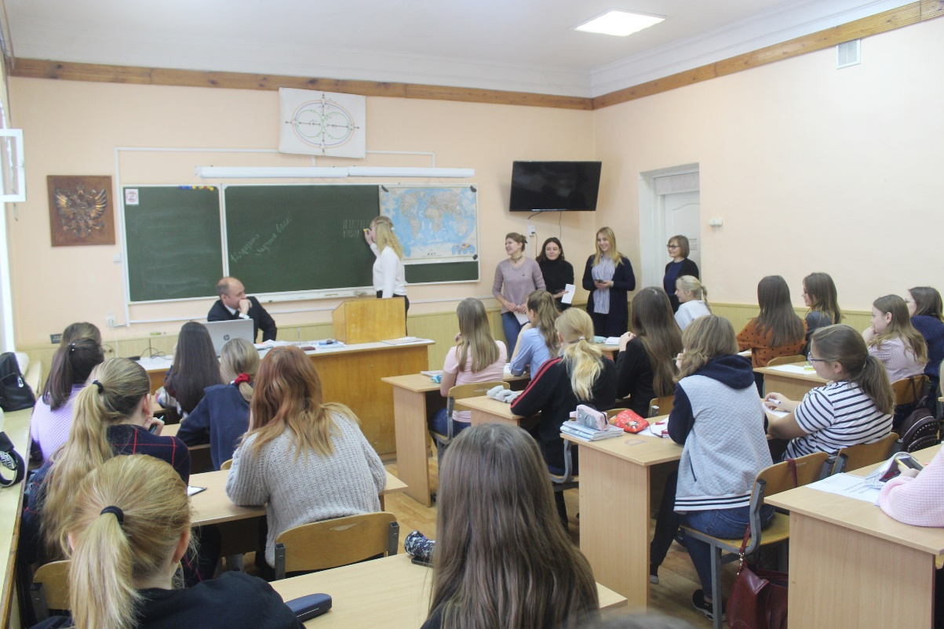
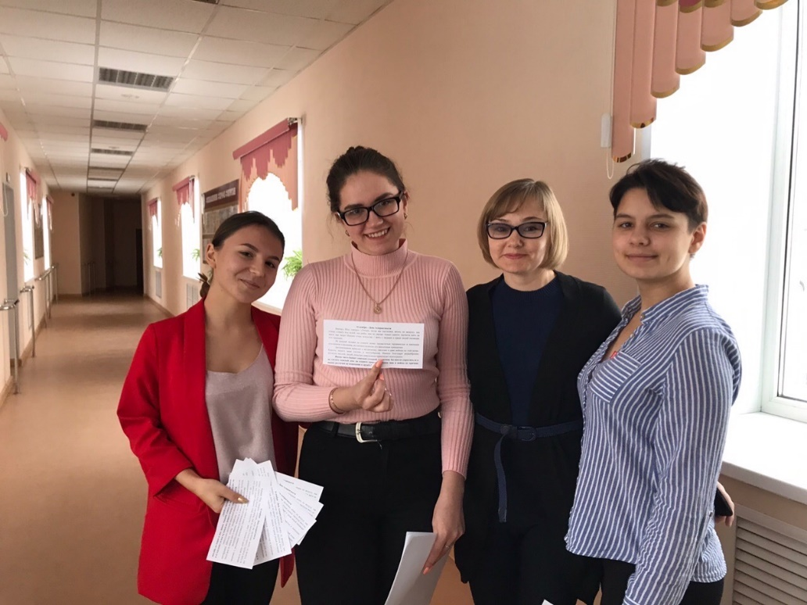

Slide 10
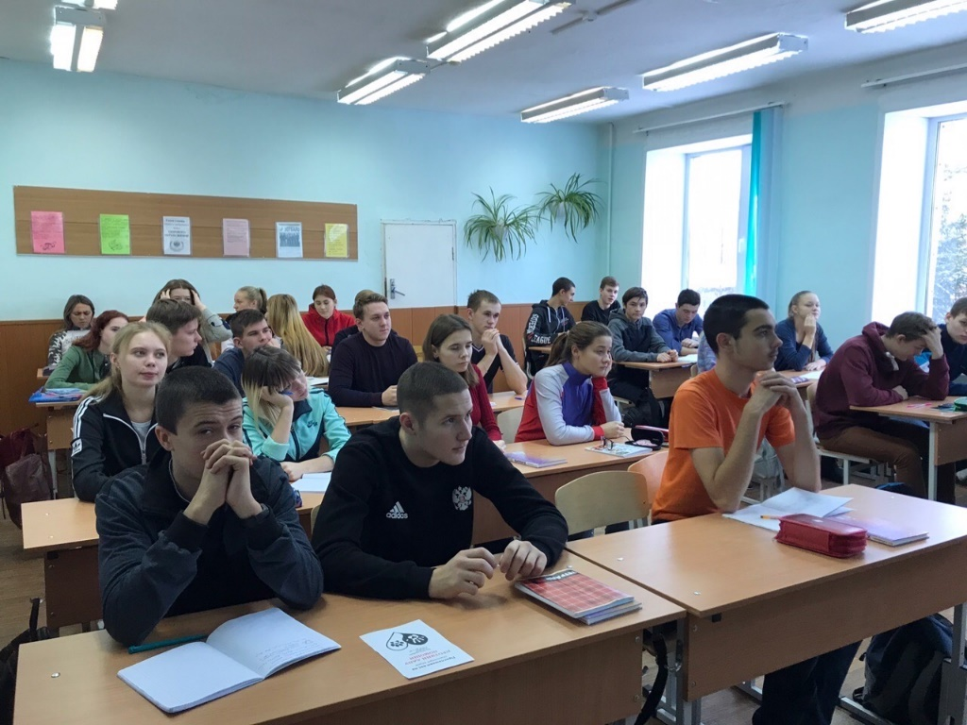
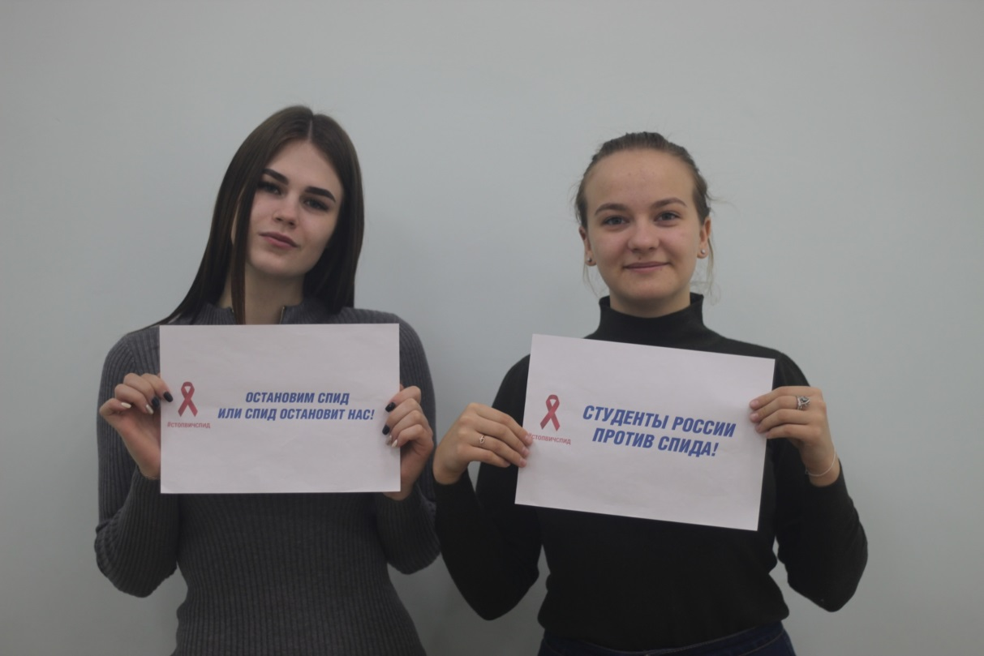

Slide 11
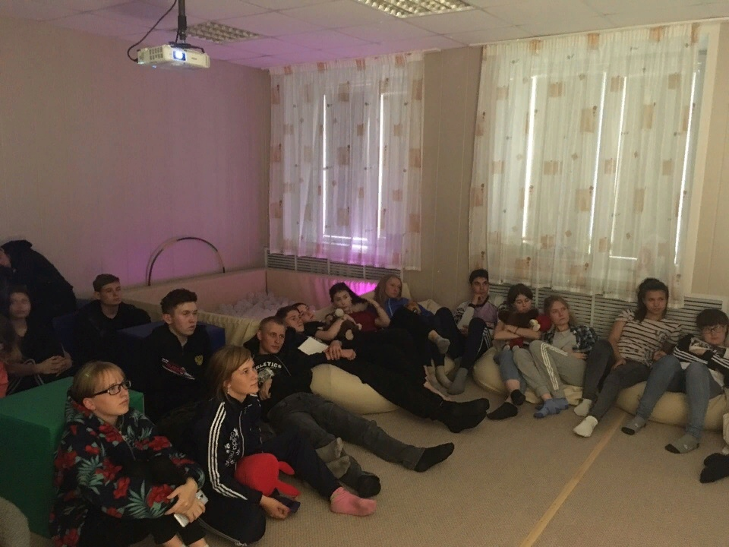

Slide 12
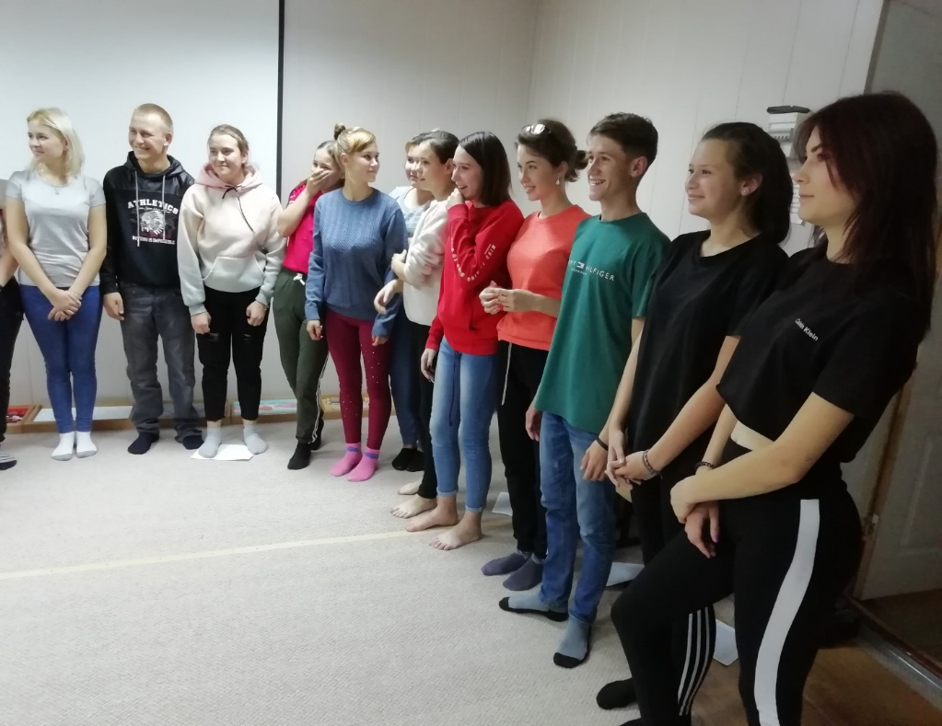
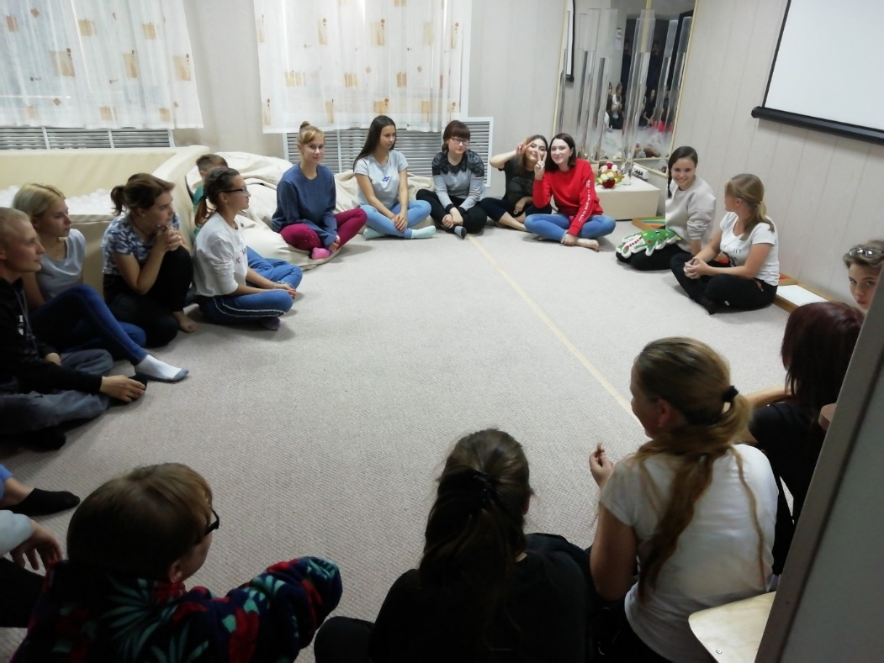
Тренинг для первокурсников

